Slide 1
Les principes fondamentaux du handball

Slide 2
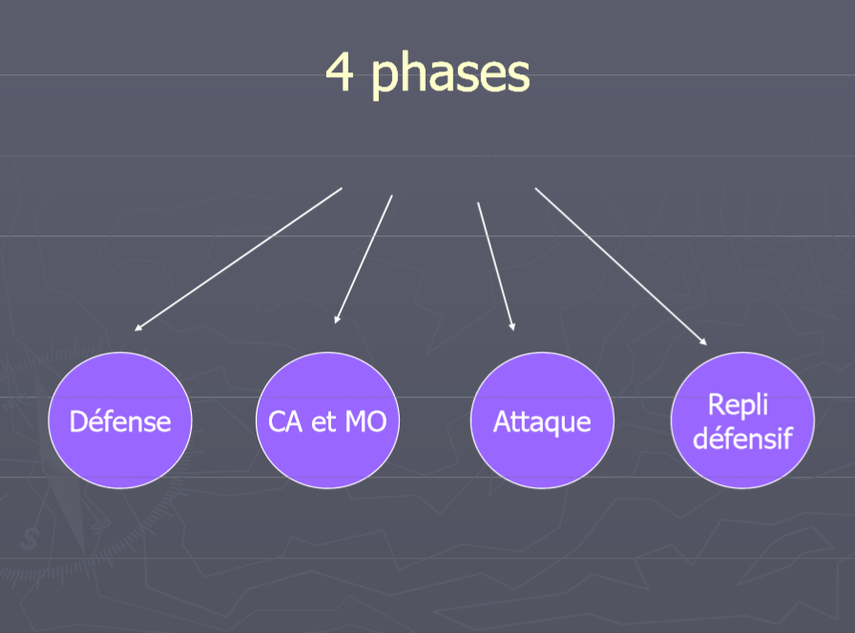

Slide 3
Les principes fondamentaux de la défense

Slide 4
1 Les systèmes
2 Les dispositifs
3 Les intentions & actions défensives
4 La numérotation défensive

Slide 5
- 1 Les systèmes défensifs
Nous allons donc vous présenter les 3 systèmes:
A – la défense homme à homme
B – la défense de zone
C – la défense mixte

Slide 6
1 – la défense homme à homme
Principes :
►Le placement du défenseur dans le couloir du jeu direct de son adversaire direct
►Le changement
►Le glissement
►L’aide

Slide 7
2 – la défense de zone
Principes :
►Le placement du défenseur direct du PB dans son couloir du jeu direct.
►Le placement des défenseurs des NPB en fonction des trajectoires de passes possibles
►La notion de zone d’espace à protéger
►Le flottement
►Le surnombre défensif côté balle
►L’aide

Slide 8
3 – la défense Mixte
C’est un mélange de la défense de zone et homme à homme
Principes:
►Tous les défenseurs ne sont pas sur les mêmes systèmes défensifs
►Les intentions défensives sont les plus importantes

Slide 9
Les dispositifs défensifs:
Dans ce chapitre, nous allons vous présenter les différents dispositifs défensifs que nous pouvons mettre en place

Slide 10
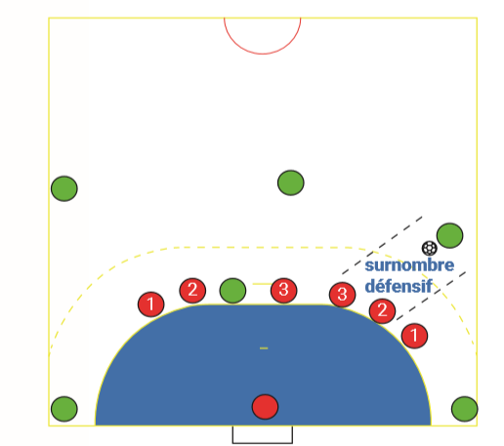
Les dispositifs défensifs:
La défense sur une ligne 0-6 :
Objectif : protéger le but
Points forts :
le contre
la création d’un surnombre défensif côté ballon
Points faibles :
le déplacement en cas de renversement
le pivot qui peut «casser» le flottement l es points de fixation créés par l’adversaires

Slide 11
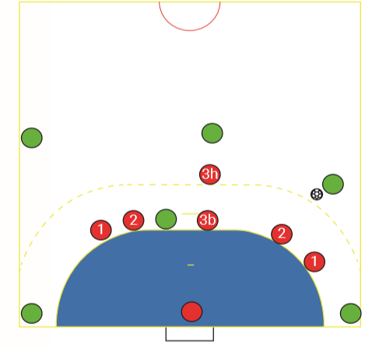
Les dispositifs défensifs:
La défense 1 - 5 (défense étagée) :
Objectif : protéger le but et renforcer la défense du secteur central
Points forts :
gène la circulation sur la base arrière renforce la protection du secteur central
Points faibles :
l’articulation entre le joueur avancé et les autres joueurs
la défense sur le pivot

Slide 12
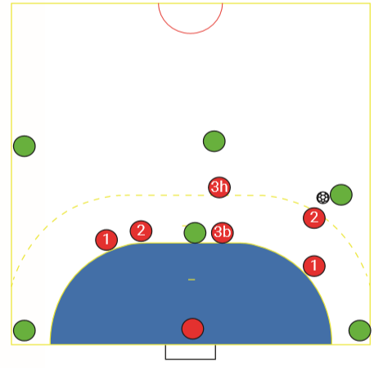
Les dispositifs défensifs:
La défense 2 - 4 (défense étagée) :
Objectif : Récupérer la balle et gêner la circulation de balle
Points forts :
provoque des fautes directes dans la circulation de la balle (dissuasion, interception)
empêche les grandes courses des arrières
favorise les tirs de l’aile
Points faibles :
l’espace entre les 2 lignes de défense
les répartitions de joueurs qui doivent se faire

Slide 13
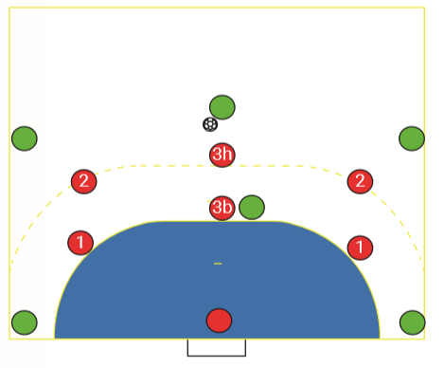
Les dispositifs défensifs:
La défense 3 - 3 (défense étagée) :
Objectif : Récupérer la balle et gêner la circulation de balle
Points forts :
provoque des fautes directes dans la circulation de la balle (dissuasion, interception)
Provoque des fautes directes dans la transmission entre la base arrière et la base avant
Empêche les grandes courses des arrières
Favorise les tirs de l’aile
Points faibles :
l’espace entre les 2 lignes de défense
les répartitions de joueurs qui doivent se faire le surnombre systématique si la première ligne se fait battre

Slide 14
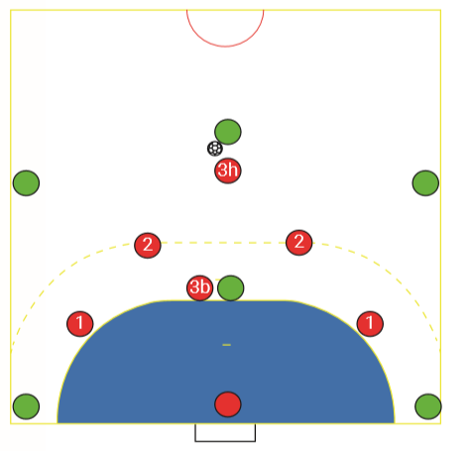
Les dispositifs défensifs:
La défense 3 -2 -1 (défense étagée) :
Objectif : Récupérer la balle et gêner la circulation de balle
Points forts :
renforce le secteur central
Empêche les grandes courses des arrières Favorise les tirs de l’aile
Points faibles :
L’articulation entre les 3 lignes
Les répartitions de joueurs qui doivent se faire Le surnombre systématique si la première ligne se fait battre

Slide 15
Les dispositifs défensifs:
La défense 5 + 1 (défense étagée) :
Objectif : protéger le but et prendre en stricte un joueur pour désorganiser l’équipe adverse sur sa circulation de balle
Points forts :
Neutraliser le meilleur joueur de l’équipe adverse
Favoriser le jeu à 5 autour
Points faibles :
Ouverture des espaces entre les 5 défenseurs
Les répartitions de joueurs qui doivent se faire

Slide 16
Les intentions défensives
►Récupérer la balle
►Protéger le but
►Perturber
Les actions défensives
Sur le porteur de balle
►Neutraliser
►Harceler
►Contrôler
►Intercepter sur le dribble
►Contrer
►Excentrer
Sur le non porteur de balle
► Dissuader
► Contrôler
► Intercepter

Slide 17
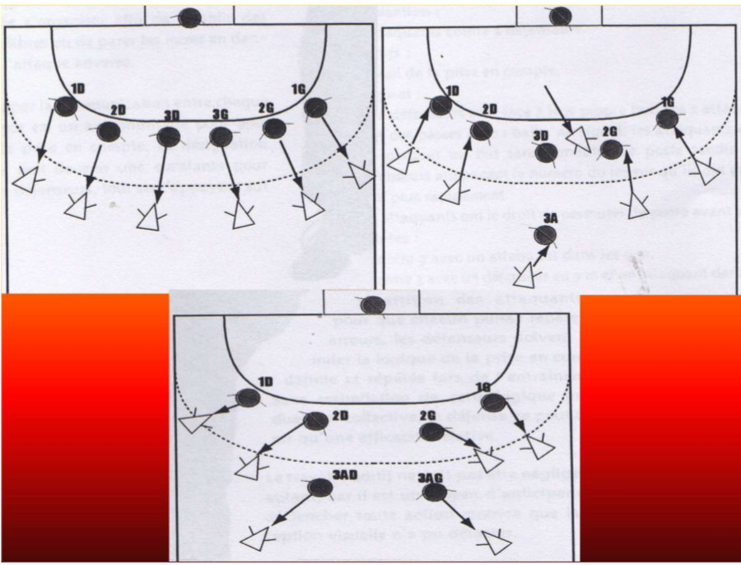
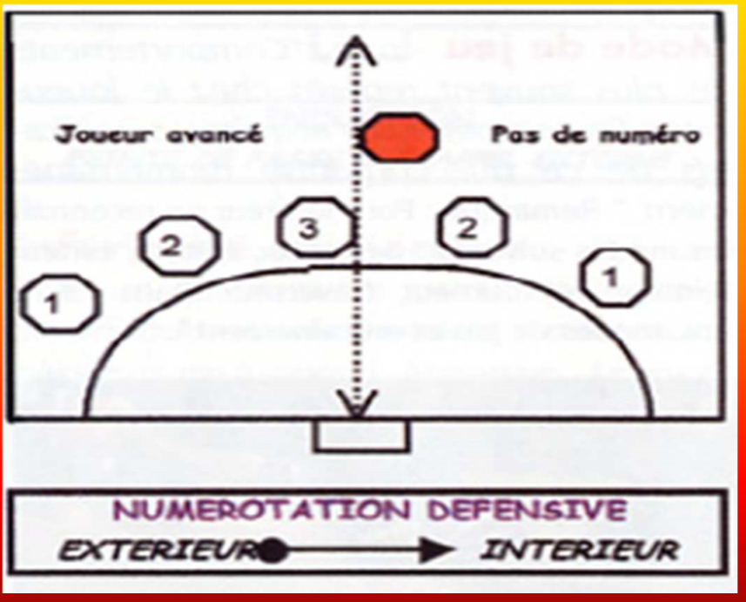
La numérotation défensive
POSTE DEFENSIF NUMEROTE DE 1 A 3 DE L’EXTERIEUR VERS L’INTERIEUR SUR DEMI-TERRAIN
REMARQUE: Dans une défense étagée nous parlons de «défenseur avancé»

Slide 18
La numérotation défensive

Slide 19
La numérotation défensive

Slide 20
La numérotation défensive

Slide 21
Les principes fondamentaux de l’attaque

